Slide 1
Jornadas sobre Salidas Profesionales
para Titulados en Documentación
Daniel Gil Solés
Granada, 23 y 24 de abril de 2015

Slide 2
Itinerarios y experiencias de autoempleo
Una visión personal

Slide 3
Probablemente no trabajaréis de bibliotecarios de 8h a 15h...
… ahora ya somos otro tipo de profesionales

Slide 4
Pero en 2010 todo cambió

Slide 5
Clientes, clientes, clientes

Slide 6
Transformar necesidades...
… en actitudes

Slide 7
1. Redes, personas, contactos

Slide 8
1. Redes, personas, contactos
Explota las redes sociales en beneficio propio
Las redes son personas, contactos, y futuros clientes
Conversa, dialoga de igual a igual
Cuida y diversifica tu agenda

Slide 9
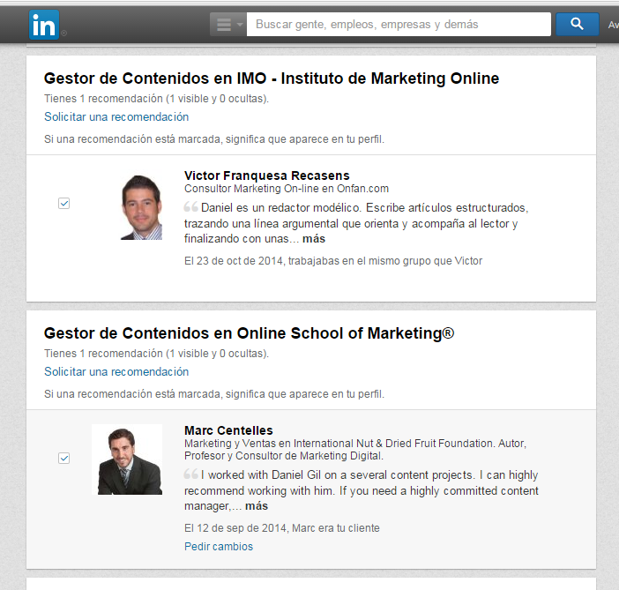
1. Redes, personas, contactos
El valor de las recomendaciones
Qué dicen de ti
Te aporta valor
Te da credibilidad
Te da reconocimiento

Slide 10
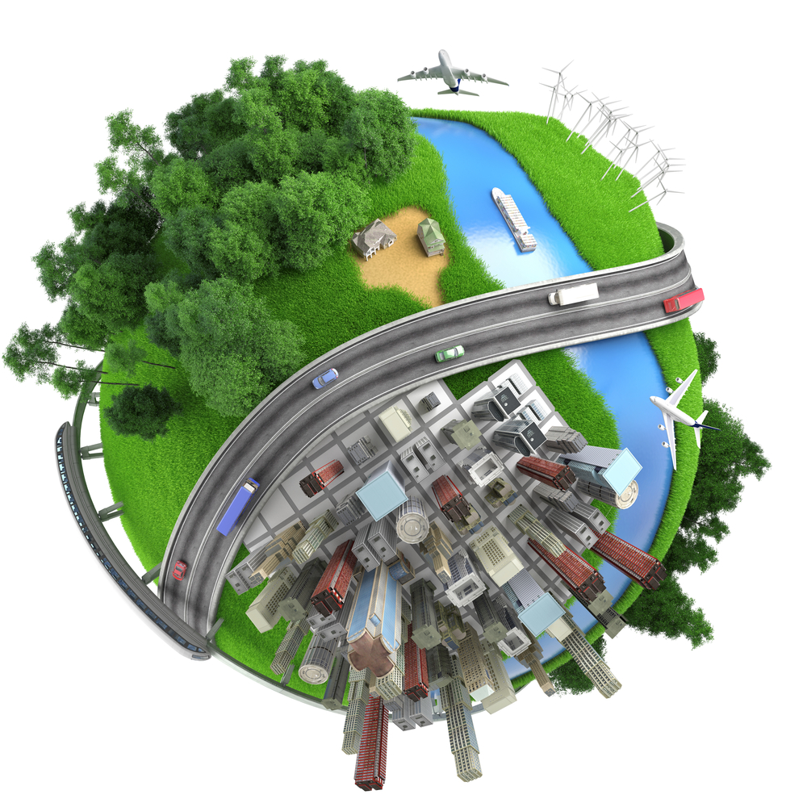
2. Sin límites

Slide 11
2. Sín límites
Tu mundo no es Granada, ni Tarragona, ni Barcelona, ni Madrid
ni Andalucía, ni Catalunya
ni España,
ni probablemente Europa

Slide 12
2. Sín límites
Trabajo digital
Expotación de herramientas
Formación autodidacta
(gestión de contenidos, marketing)

Slide 13
3. Tu propia historia

Slide 14
3. Tu propia historia
Eres único
Cuenta tu historia
Crea tu propio discurso, tu narrativa
Explícate: seguro que tienes algo que contar
Elabora un argumento entorno a tu figura profesional y personal
Genera contenidos
Te encuentran más
Te harán más visible
+ reconocimiento
+ reputación
+ autoría
+ credibilidad

Slide 15
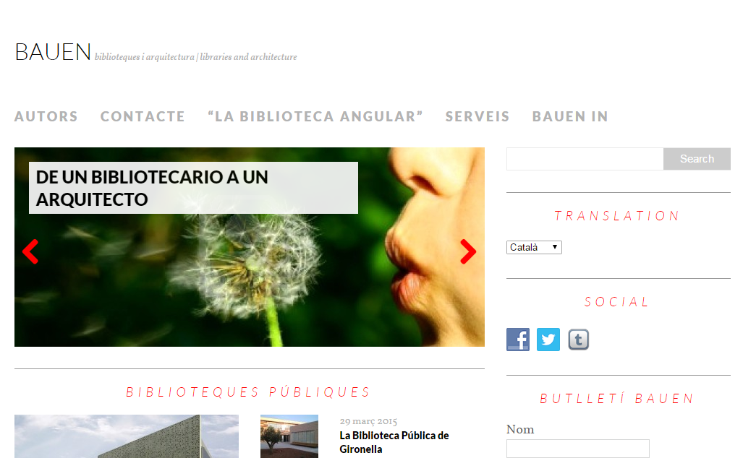
3. Tu propia historia
… mejor, con un blog
Creación de marca (tu propio nombre o un nombre comercial)
Según filosofía y objetivos que quieras conseguir
Posiciónate: busca tu segmento de mercado en la larga cola
Ser experto: contenidos únicos y de calidad

Slide 16
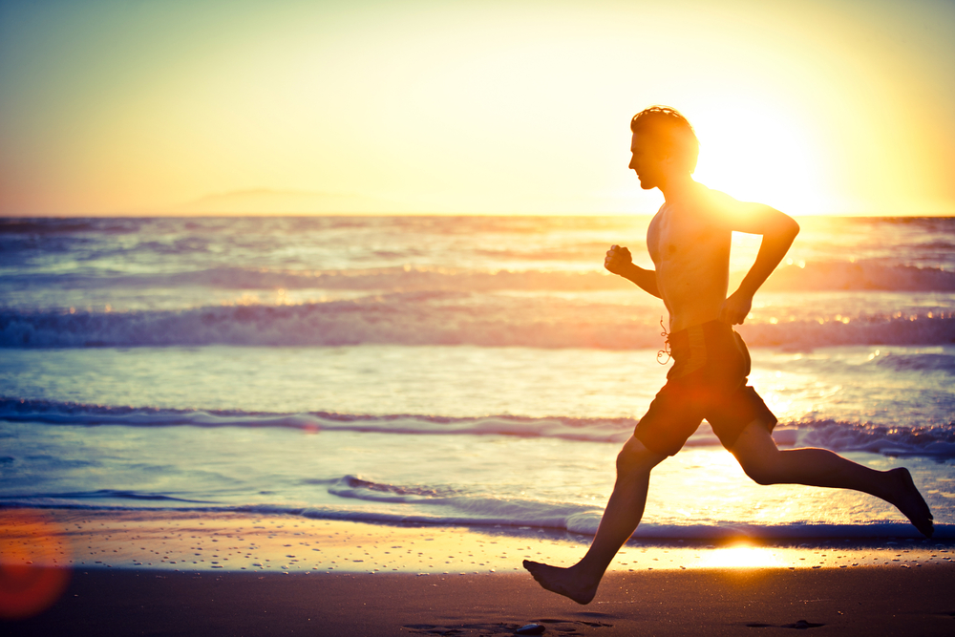
Nadie regala nada

Slide 17
¡Gracias!
http://www.danielgil.info
https://es.linkedin.com/in/danielgil
@_dgil
daniel.gil@cobdc.org

